Slide 1

MEDJOU YAMINE
Développeur web et web mobile

Slide 2
SOMMAIRE
Introduction
Backend
Frontend
Conclusion

Slide 3
Introduction
Notes:
Parlez de moi , pourquoi j’ai rejoind cette formation,

Slide 4
L’entreprise
L'entreprise dans laquelle j'ai effectué mon stage est une jeune entreprise souhaitant s'implanter sur le marché des bornes de commandes et des interfaces de gestions de contenu e-commerce.
Cette entreprise souhaite proposer une solution complète de gestion de contenu en proposant l'interface de commande client, l'interface de commande interne, l'interface de gestion, l'interface de paiement ainsi que l'installation de bornes et l'installation de cette solution.
Durant ce stage et grâce à cette entreprise j'ai pu acquérir énormément de connaissances et de compétences grâce à toutes les personnes présente dans l’entreprise qui durant ce stage ont su se montrer présent, bienveillant et à l'écoute tout en me laissant l'opportunité de travailler en autonomie afin de consolider mes acquis.
Notes:
Notre mission de stage était de crée un site e-commerce, |tuteur nous a laisser choisir mais nous a motivé a | une fois le stage termine je me suis motivé a recommencer un projet |

Slide 5

Mon projet
Etape 1 : MCD
Etape 2 : Maquette
Etape 3 : Environnement de travail
Etape 4: BDD
Etape 5 : API
Etape 6 : Frontend.
Etape 7 : hébergement
Notes:
Voici le site de cuisine, j’ai été amené a développer un CRUD . Voici les differente étapes de création

Slide 6
Cahier des charges
L’administrateur doit pouvoir :
Se connecter/deconnecter
Créer/Modifier et supprimer les elements.
Le site doit comporter :
Page accueil
Barre de navigation avec :
Un espace connexion / inscription
Une page avec toutes les recettes
Site doit s’adapter à tous type d’écran.

Slide 7









Environnement de travail
Les outils utilisés pour mener a bien ce projet :
Notes:
Ce que j’ai fait en frond et back

Slide 8
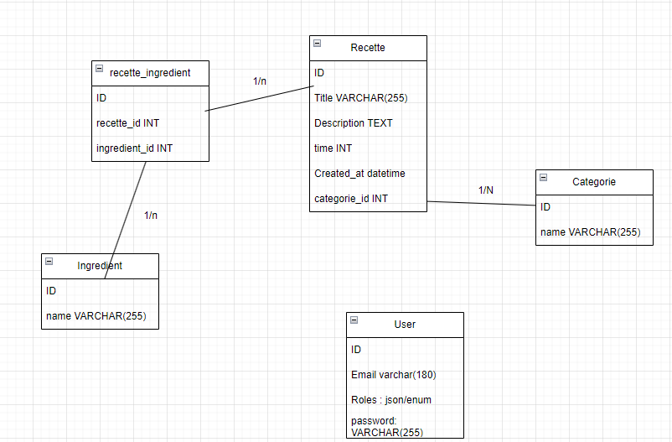
MCD (model conceptuel des données)

Slide 9
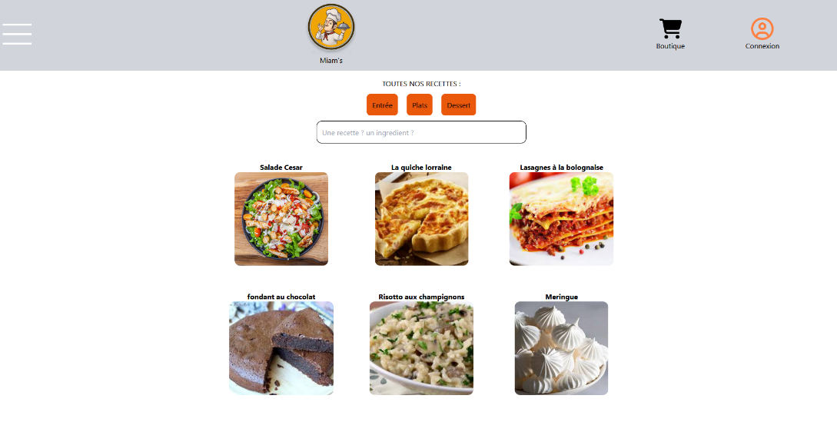
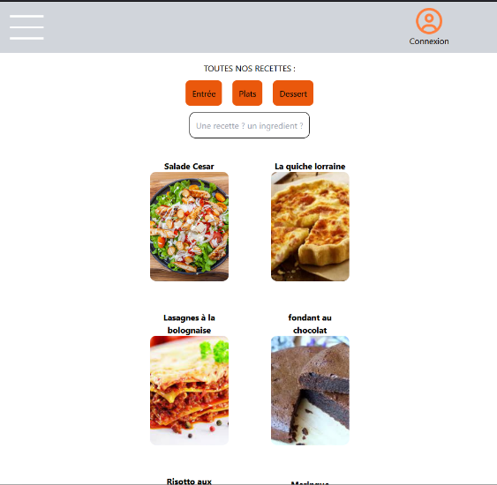
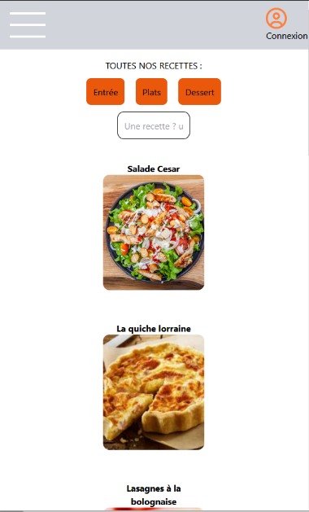
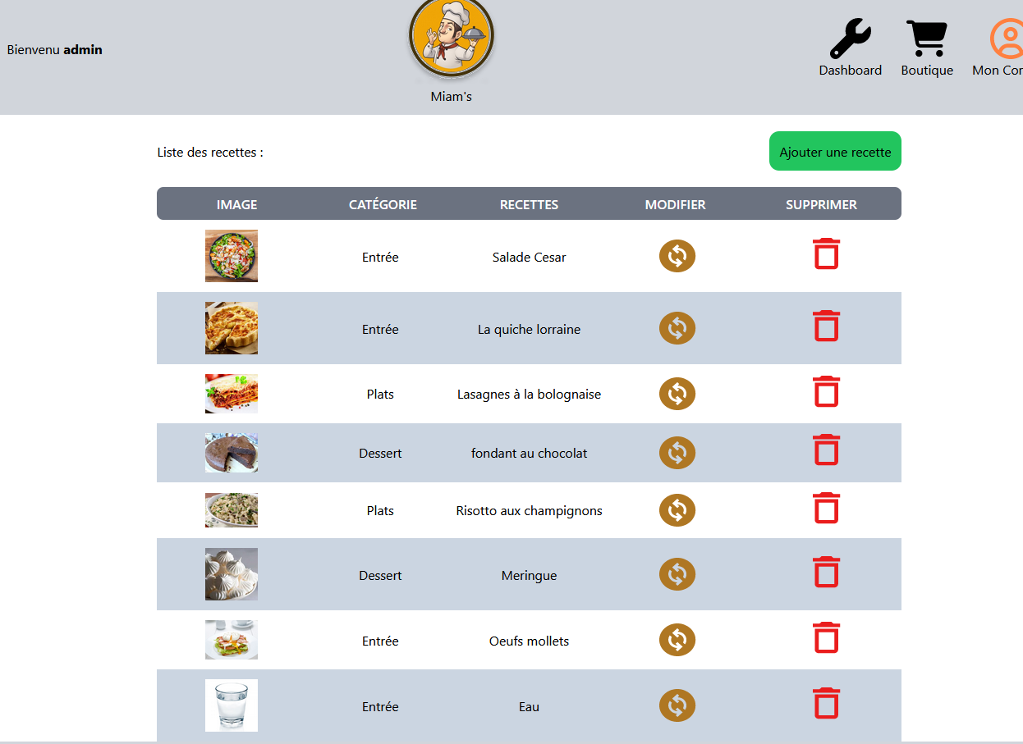
Figma
Notes:
Avant de commencer l’integration , j’ai decider de faire une maquette pour avoir une idée visuel de mon site.

Slide 10
Backend
La réalisation de se projet s’est découpée en deux parties distinctes.
Pattern MVC
Création d’entité avec symfony
Configuration base de données
Notes:
On retrouve un mvc | grace a doctrine lorsque je crée une entité le framework crée un fichier […] repo contiendra les methode pour la selection en bdd

Slide 11
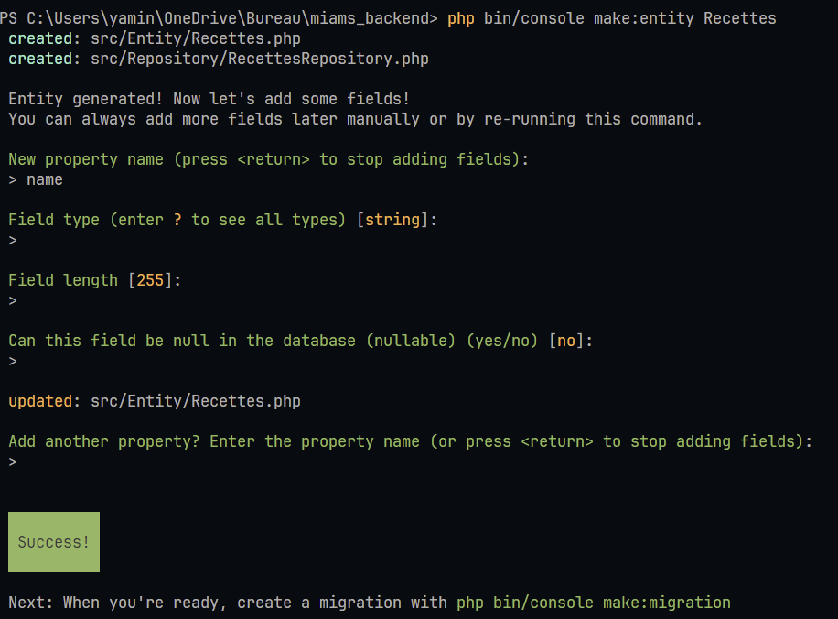
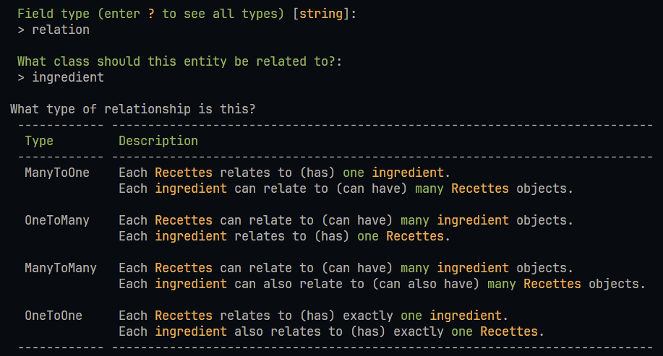
Backend
Création d’entité
Relation

Slide 12
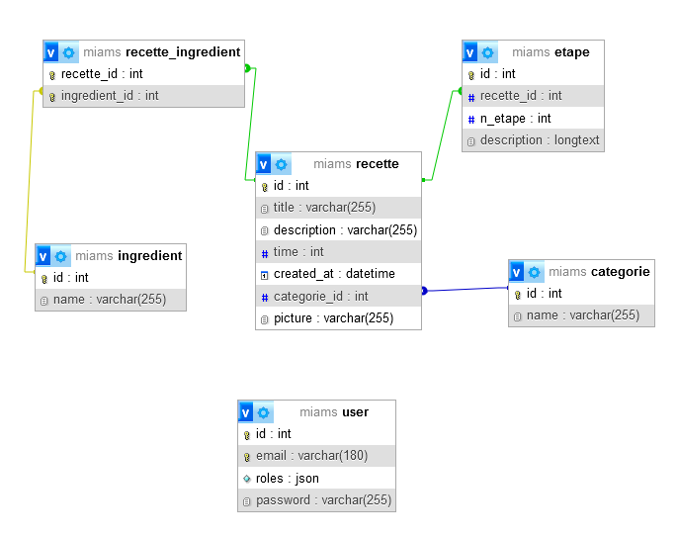
Backend
Migration

Slide 13
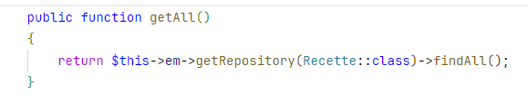
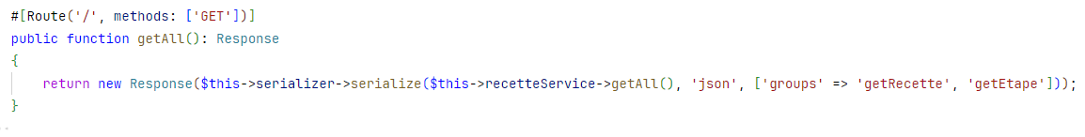
Backend
CRUD
Requête GET

Slide 14
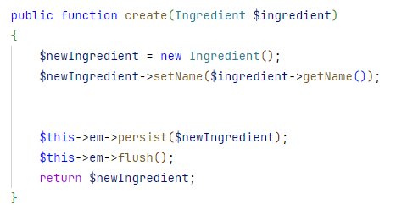
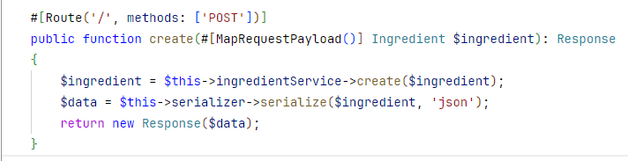
Backend
CRUD
Requête POST

Slide 15
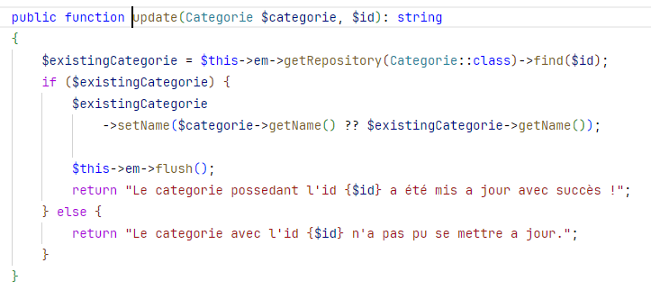
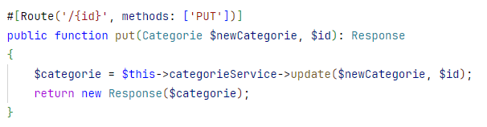
Backend
CRUD
Requête UPDATE

Slide 16
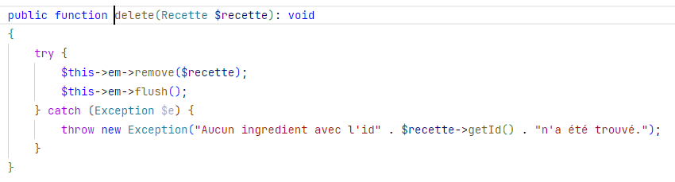
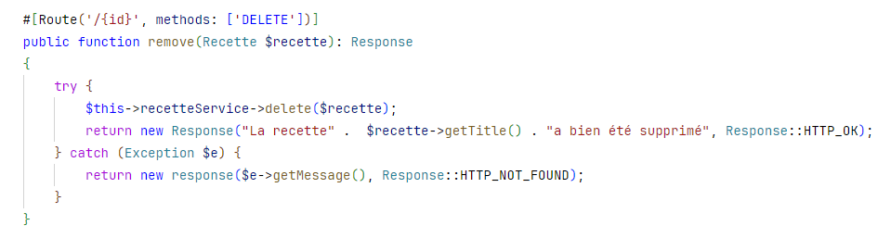
Backend
CRUD
Requête DELETE

Slide 17
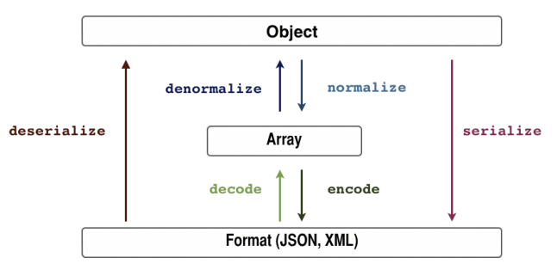
Backend
Serializer/Groups
Le serializer est un composant qui permet de convertir les formats de donnée
L’attribut groups fait partie du composant serializer, elle est utilisée pour spécifier des groupes de sérialisation, permettant de contrôler quelles propriétés d'un objet doivent être incluses

Slide 18
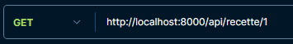
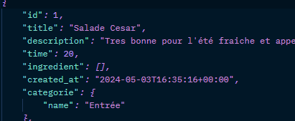
Backend
POSTMAN
Requête GET
Réponse 1
Réponse 2

Slide 19
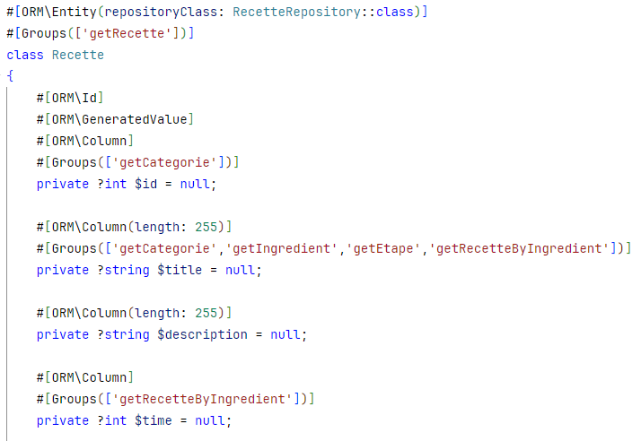
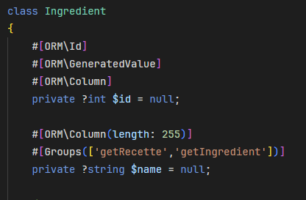

Slide 20
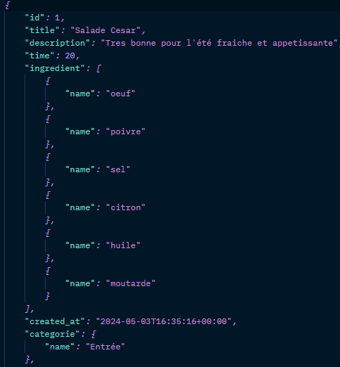

Slide 21
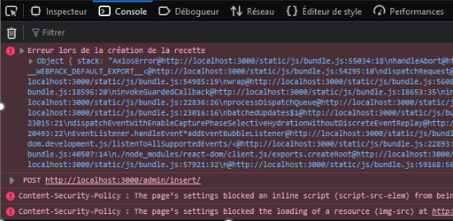
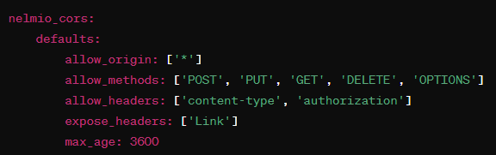
Nelmio
L’erreur CORS (cross-Origin-Resource-Sharing) se produit lorsque les ressources web d’un domaine sont demandé par un autre domaine et que ses demandes sont bloquée par les politiques de securité du navigateur.
Cette restriction est en place pour proteger les utilisateurs contre des attaques XSS ou CSRF

Slide 22
Frontend
Outils utilisé.
REACT JS
TAILWIND CSS
Notes:
Pour ce projet j’ai utilié js dans le framework react.js qui me permet deffectuer un rendu dynamique sans recharger la page.
Il permet de diviser notre code en composant ce qui permet un meilleur ergonomie et lisibilité
React utilise des hook qui permet de stocker ou acceder aux differente valeur d’etat
Pour styliser | contrairement a boostrap il importe que [..]

Slide 23
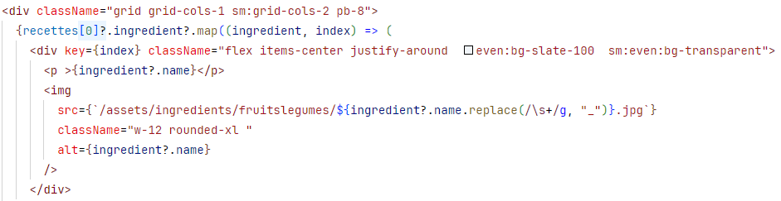
Tailwind css

Slide 24
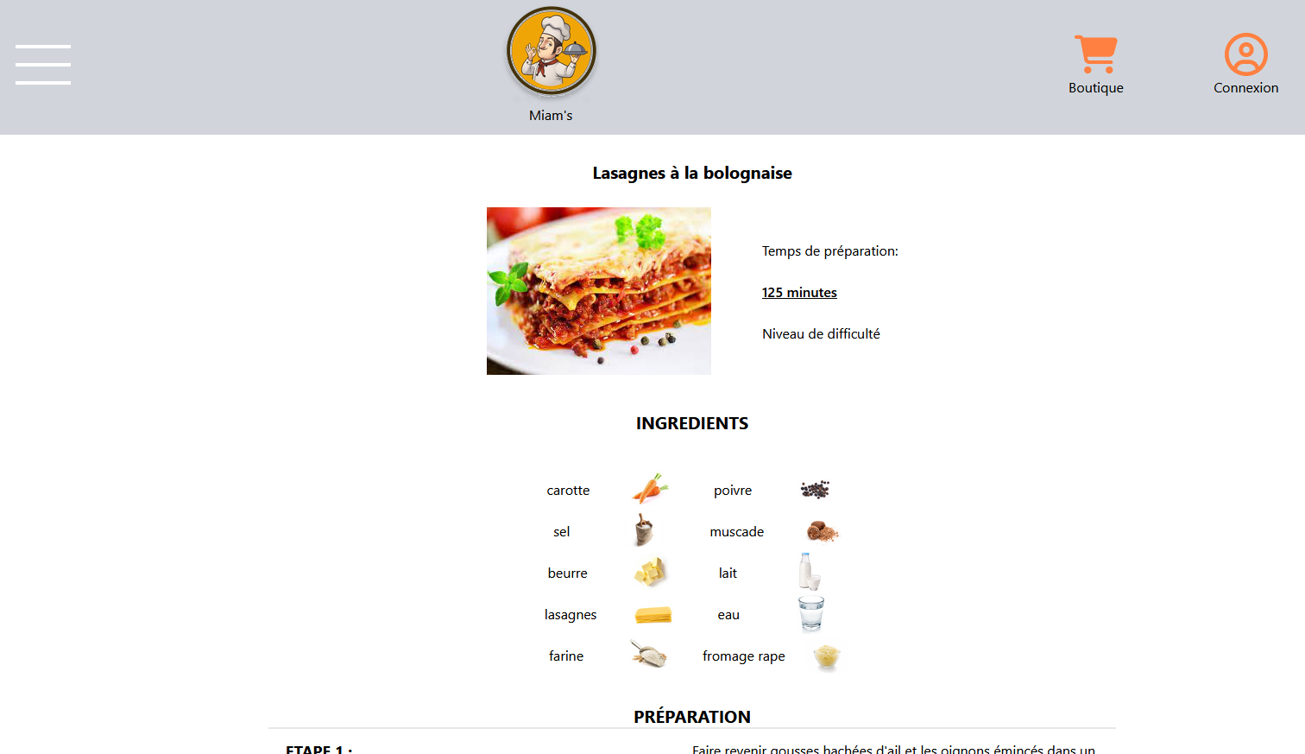
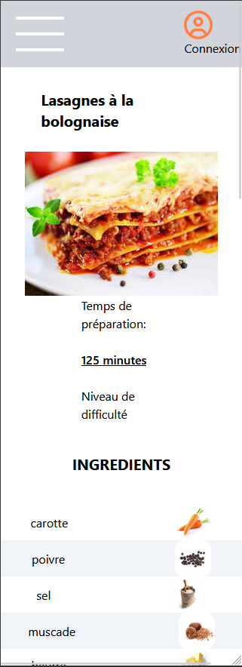
Pour ce projet j’ai décidé d’utiliser l’affichage en grille
Ici ,une largeur d’écran a 320px, nous constatons que l’interface s’est bien adapté , nous conservons le visuel de notre recette

Slide 25
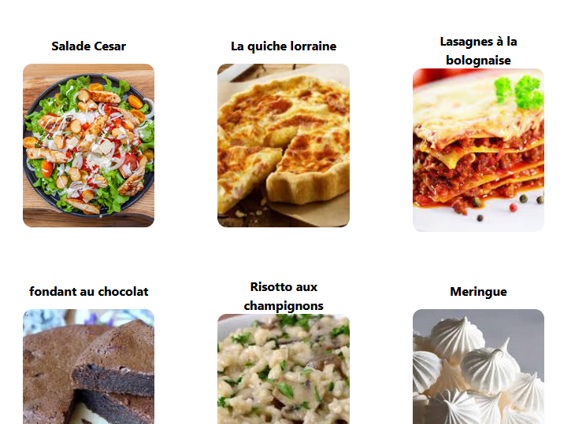
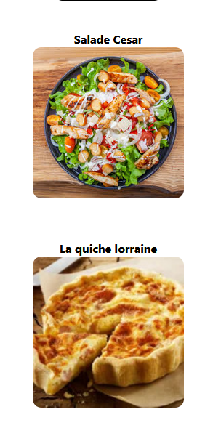
Ainsi, combiner le positionnement en grille avec les media queries nous permet de conserver facilement l’affichage desiré.

Slide 26

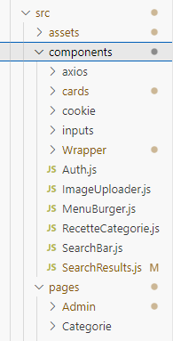
React
Introduction React.
Installation
Le dossier component contiendra tous mes composants
Les composants ,dans react, sont responsable de leurs logique ainsi que de leur affichage et leur style
Une fois que nous avons « construit » notre composant il nous reste plus qu’a l’appeler dans un autre composant, ce qui permettra de l’afficher
Notes:
Dans React tout est composant. Nos pages, les elements de nos pages sont des composants […]chacun de ces compo peuvent avoir un ou plusieur états.
C’est la tout l’interet de react, permettre la réutilisation tout en retournant des valeurs differentes.

Slide 27
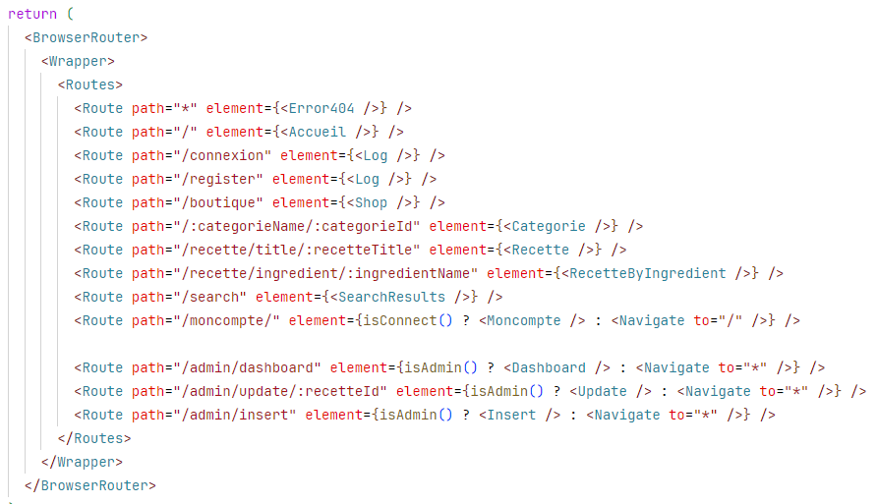
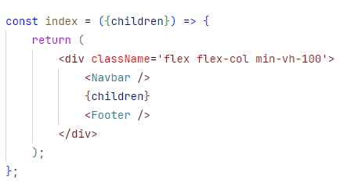
React
Pour gerer les routes de mon app, j’utilise la bibliotheque react-router-dom.
Elle me permet de definir les routes pour chaque vue de l’app.
Ont peut voir aussi qu’avant les Routes, j’ai introduit le composant « Wrapper ».

Slide 28
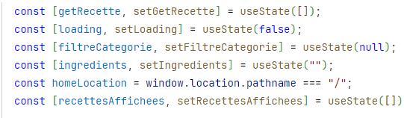
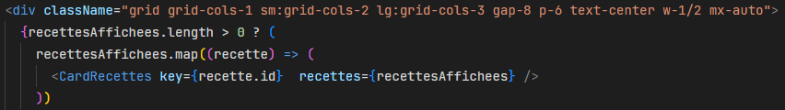
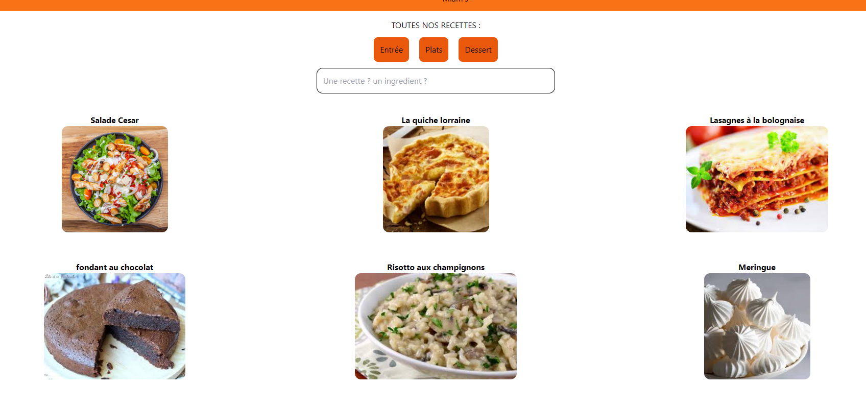
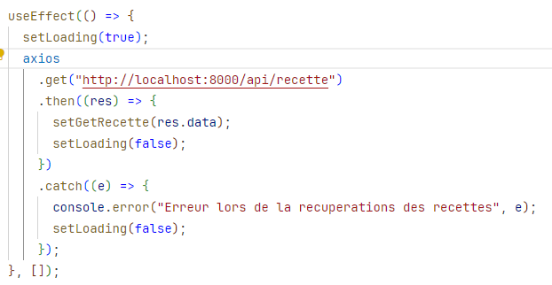
REACT
Pour l’affichage des recettes dans la page, j’ai utilisé une grille de cartes, pour chaque recette.
Page Recette
Notes:
Pour la gestion d’etat et des effet j’ai utilisé les hook, gerer letat local et stocker les data de [..] ainsi que les selection de l’utilisateur .comme le type de recette (entré plat dessert)

Slide 29
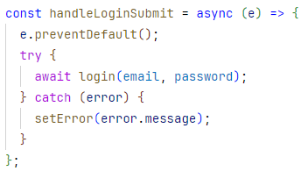
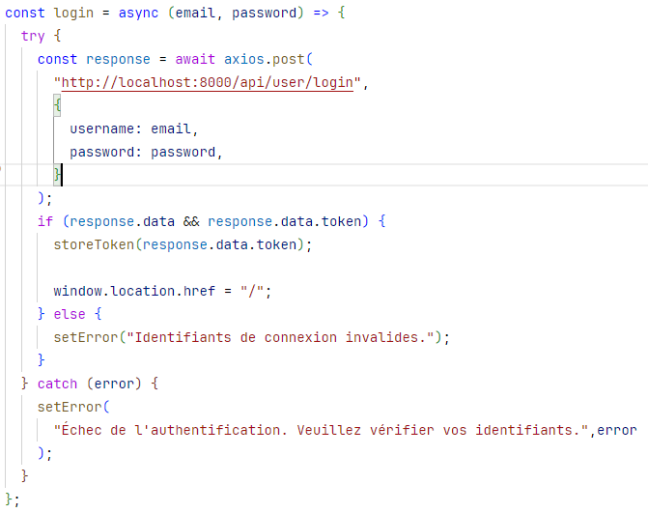
REACT
Pour le système de connexion j’ai crée un composant login :

Slide 30
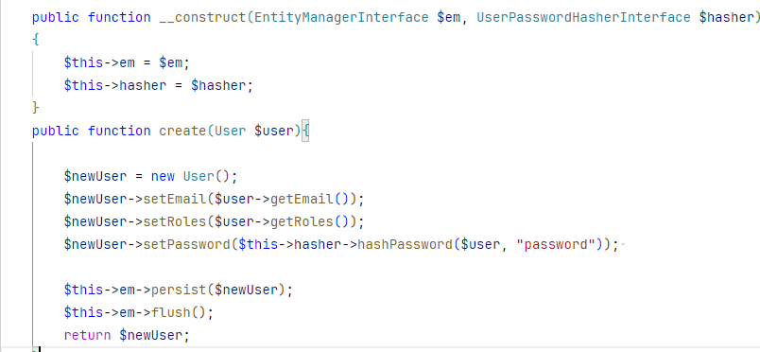
Sécurité
J’utilise le service ‘UserPasswordInterface’ fournie par Symfony pour gérer le hachage et la sécurisation des mots de passe.
Notes:
uniqueConstraint

Slide 31
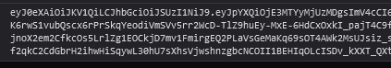
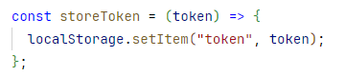
SECURITE
JSON WEB TOKEN, son utilité est que lorsqu’un utilisateur se connecte, un token est générer et est associé a sa session.
C’est donc dans le Controller, celui qui me permet de me connecter au site que j’intègre JWT
Sur react , je récupère le token et je l’envoie dans le local Storage :
Console.log(token)

Slide 32
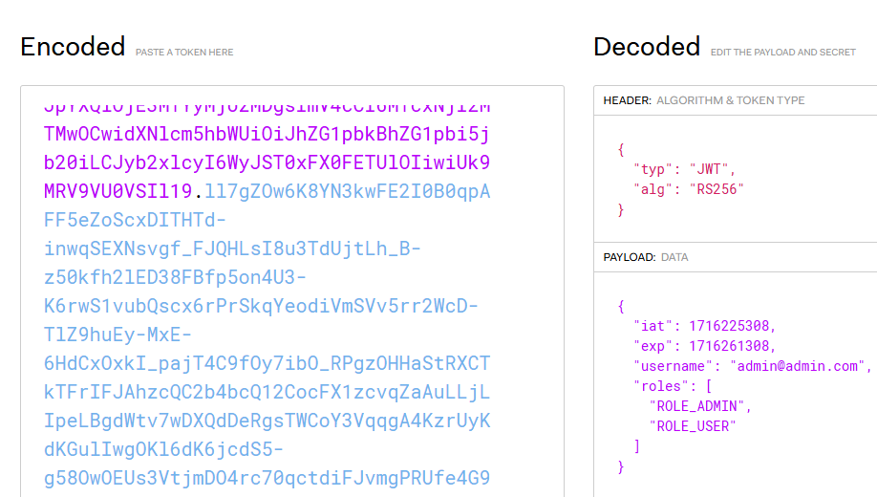
SECURITE
Le site jwt.io me permet de vérifier le contenu du token :
- Date de commencement
- Date d’expiration
- Username
- Rôle

Slide 33
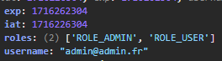
Une fois que je possède le token, comme on a pu le voir il ressemble a ceci :
Pour le lire et récupérer les rôles comme on a vu sur le site je dois donc le décoder, pour cela j’ai utilisé a bibliothèque jwtDecode.
console.log(tokenDecode)

Slide 34
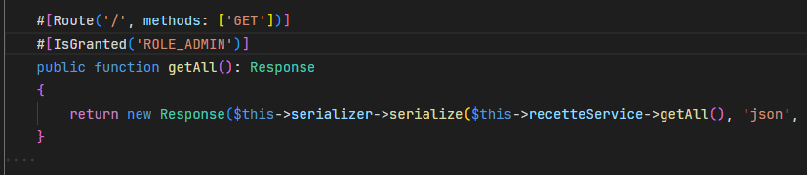
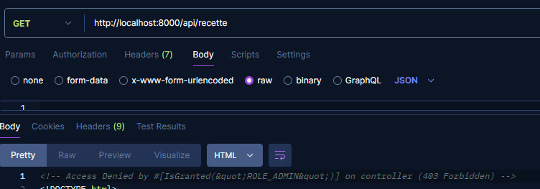
Securite
Je peux aussi bloquer l’accès a mes pages avec symfony en utilisant isGranted(attribut de securite) dans le controller.

Slide 35
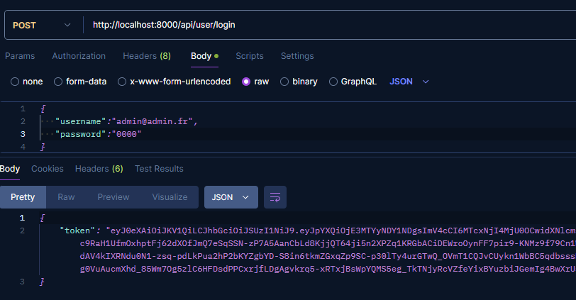
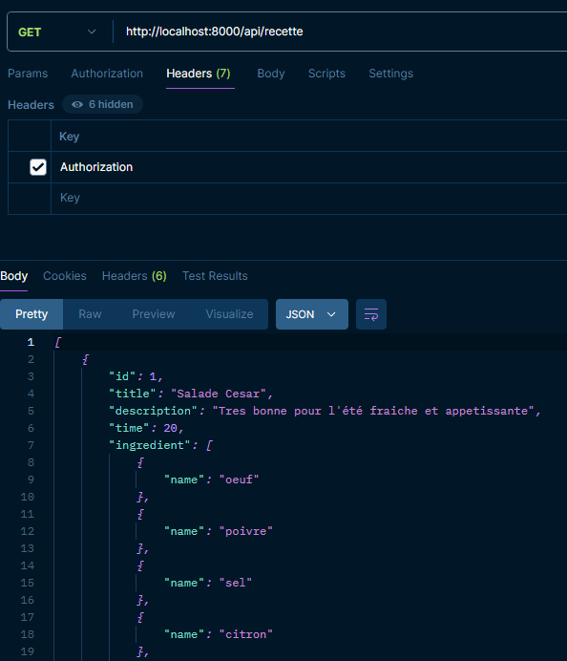
Securite

Slide 36
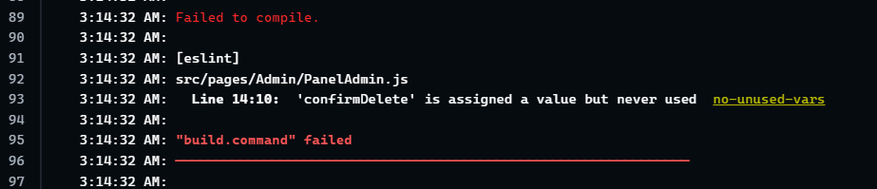
Hébergement
Pour mettre en ligne mon projet j’ai dû séparer le front et le back en deux parties. J’ai utilisé NETLIFY qui me permet d’avoir un nom de domaine et une mise en ligne simple et sécurisée.
Pour ce faire j’ai du faire un build, celui-ci me gênerait un message d’erreur lorsqu’il y avait la moindre erreur dans mon code, comme une constante non utilisé.

Slide 37
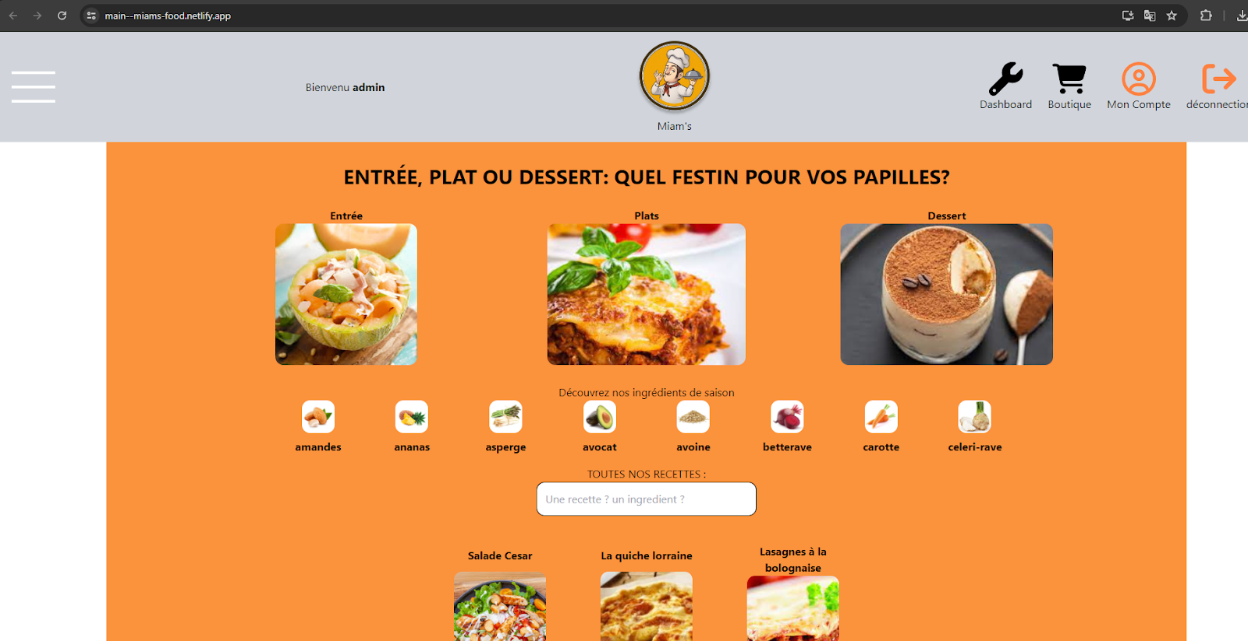
Hébergement
Netlify est lié à GitHub, donc a chaque push dans mon repository, sur ma Branch main, le site se met a jour automatiquement.

Slide 38
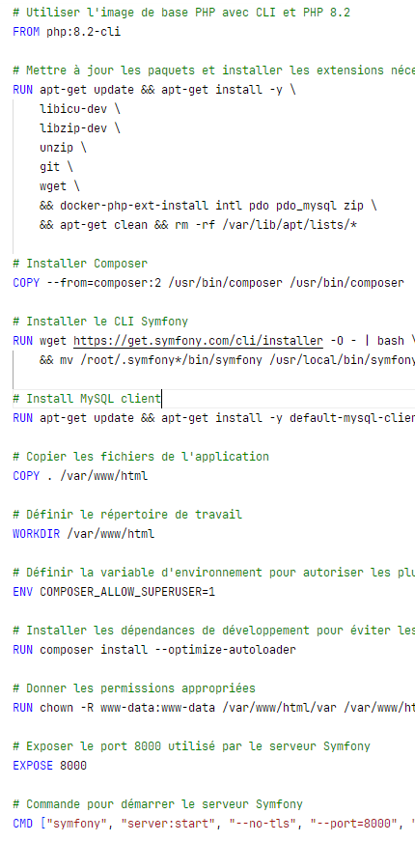

Hébergement
Concernant le backend j’ai utilisé un VPS sur le système d’exploitation Ubuntu, que j’ai pris chez Ionos, j’ai dû d’abord conteneuriser mon application avec docker afin de le déployer dans le VPS, je l’ai aussi lié a GitHub pour facilité les changements que je dois effectuer.
Mon backend sert d’API avec Symfony, donc voici les étapes que j’ai dû suivre :
-Configurer l’environnement VPS en installant les packages de docker.
GitClone le Repo GitHub
Configurer le dockerfile & docker-compose

Slide 39
Veille
J’ai commencé ce projet en partant sur Symfony et React alors que je n’avais jamais pratiqué aucun des deux.
Pour commencer j’ai dû apprendre le principe de la POO et du MVC, pour cela j’ai regarder des tutos sur YouTube, des docs sur plusieurs site notamment openClassRoom, j’ai très apprécié les vidéos de GraphikArt et Stack Overflow qui m’a été très utile pour debugger certains bug .

Slide 40
Conclusion
Pour conclure je suis très fier de mon travail et de ce que j’ai pu accomplir en si peu de temp, je suis conscient de ne pas forcement avoir utilisé toutes les bonnes pratiques lié a ses langage/bibliothèque et qu’il me reste énormément de travail a effectuer.
Cette formation , mes différents formateur ainsi que mes référents de stage m’ont appris le nécessaire afin de consolider mes acquis mais aussi le nécessaire pour continuer a acquérir de nouvelles connaissances.

